Slide 1
التنسيق الهرموني في الكائنات الحيه الصف الثالث الثانوي

Slide 2
الفهرس
1
الاهداف
2
المحتوي

Slide 3
الاهدااف
1- ان يتعرف دور الغده النخاميه
2- يكتشف وظائف الهرمونات
3-يذكراهميه الاوكسينات بالنسبه للنبات
خصائص الهرمونات 4- يستنتج
5- يكتشف الغده الدرقيه
6-يتعرف دور البنكرياس كمنظم للسكر

Slide 4
الهرمونات
يعرف الهرمون بانه ماده كيميائيه تتكون داخل الغده وتنتقل عن طريق الدم الي عضو اخر الذي عاده ما يؤثر علي وظيفته ونموه ومعظم تاثيرات الهرمونات
من النوع المحفز حيث تقوم بتنشيط اعضاء او غدد اخري
100%
الغدد في الانسان:
05
الغدد المشتركه:تجمع بين النوعين السابقين فان تركيبها يتكون من جزء غدي قنوي واخر عباره عن غدد صماء
80%
04
03
60%
الغدد القنويه :تحتوي هذه الغدد علي الجزء المفرز وقنوات خاصه بها تصب افرازتها داخل الجسم
الغدد النخاميه: وتنقسم الي الجزء الغدي ويتكون من الفص الامامي والفص الوسطي والجزء العصبي ويتكون من الفص الخلفي والجزء من المخ المعروف بالقمع
40%
02
الغدد الصماء: تمتاز هذه الغدد بان ليس لها قنوات خاصه بها تصب افرازتها مباشره في الدم.
01
20%

Slide 5
الهرمونات في النبات
فقد اثبت ان منطقه وهي القمه الناميه للساق تفرز حمض الخليك يعتبر بويسن جنسن اول من اشار الي الهرمونات النباتيه واستطاع ان يفسر بها انتحاء الساق نحو
02
04
01
03
اهميه الاوكسينات
1- تنظيم تتابع نمو الانسجه وتنوعها وتمكن الانسان التحكم في اخضاع نمو النبات
تتحكم في موعد تفتح الازهار وتساقط الاوراق ونضج الثمار وتساقطها
تؤثر علي العمليات الوظيفيه في جميع خلايا وانسجه النبات
تؤثر علي النمو بالتنشيط او التثبيط

Slide 6
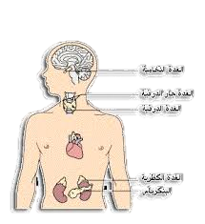
الهرمونات
خصائص الهرمونات:
100%
الهرمونات هي مواد كيميائيه عضويه بعضها يتكون من البروتين المعقد والبعض الاخر من مركبات كالاحماض الامنيه
05
اتزان الوضع الداخلي للجسم وتنظيمه ونمو الجسم
80%
04
03
60%
تفرز بكميات قليله تقدير بالميكروجرام
النضوج الجنسي وسلوك الانسان ونموه العاطفي والتفكيري
40%
02
01
20%
للهرمونات اهميه كبري في حياه الانسان تتمثل في اداء الوظائف

Slide 7
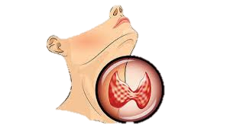
هرمونات الجزء الغدي:
02
04
01
03
الهرمونات المنبه لتكوين الحويصله :يعمل علي نمو الحويصلات في مبيض الانثي وتحويلها الي حويصله جراف
هرمون النمو:يتحكم في عمليات الايض وخاصه تصنيع البروتين وبذلك يتحكم في نمو الجسم
الهرمون المنبه لافراز اللبن :يعمل علي افراز اللبن في الغدد الثدييه
الهرمونات المنبهه للغدد:مجموعه من الهرمونات تؤثر علي نشاط الغدد الاخري

Slide 8
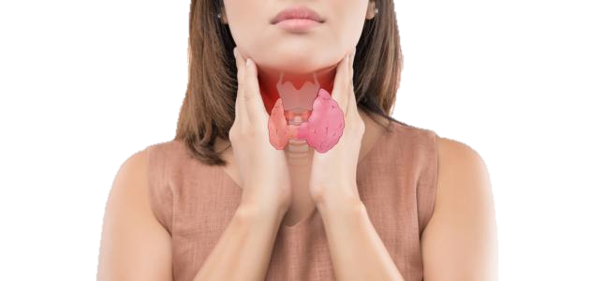
الهرمونات
امراض الغدد الدرقيه:
100%
نقص افراز الغدد الدرقيه: يؤدي الي حدوث تضخم في الغده الدرقيه
05
مرض الميكسوديما :يحدث بسبب نقص في افراز الغده الدرقيه للبالغين ويتميز المرض بجفاف الجلد وتسساقط الشعر
80%
04
03
60%
التضخم البسيط:ينتج عن نقص الثيروكسين بسبب نقص اليود والمت
التضخم الجحوظي :ينتج عن افراز هرمون الثيروكسين مما سبب تضخم ملحوظا في الغده الدرقيه وانتفاخ الجزء الامامي
40%
02
01
مرض القماءه: يحدث بسبب نقص حاد في افراز الغده الدرقيه في مرحله الطفوله ويؤثر ذلك علي نمو الجسم والنضوج العقلي
20%

Slide 9
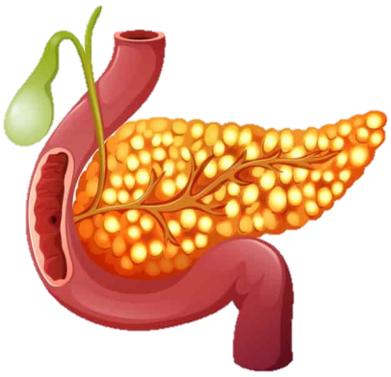
البنكرياس:
يعتبر البنكرياس من الغدد المشتركه التي تجمع بين الغدد ذات الافراز الخارجي والغدد الصماء فهو يقوم بصب انزيماته الهاضمه والتي
تفرزها خلايا حويصليه في الاثني عشر عن
طريق القناه البينكرياسيه
02
04
01
03
الهرمونات الجنسيه الانثويه:يفرز من حويصلات جراف في المبيض
خلايا الفا وخلايا بيتا – وظيفه هرمون الانسولين :الحث علي اكسده الجلوكوز في خلايا وانسجه الجسم المختلفه ومرورالسكريات
هرمونات القناه الهضميه:يحتوي الغشاء المخاطي المبطن للقناه الهضميه علي غدد تفرز العصاره الهاضمه لذلك يقوم الغشاء بافراز الهرمونات
الهرمونات الجنسيه الذكريه :وتفرزها الخلايا البينيه في الخصيه وتشمل هرمونات التستوستيرون

